Slide 1
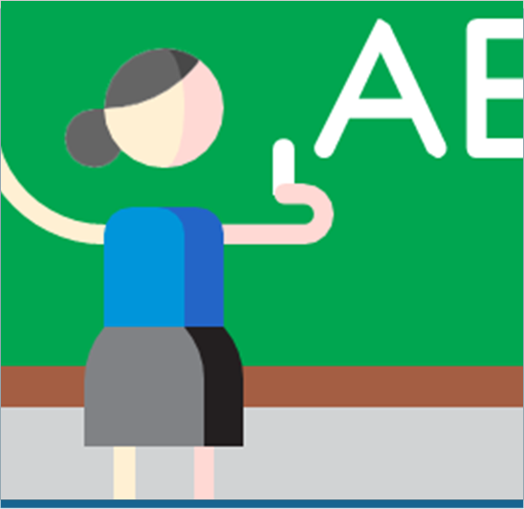
ONA TILI
5-sinf
MAVZU: MATN VA LUG‘AT
USTIDA ISHLASH
O‘qituvchi: Sodiqova Shoira Ibrohimovna

Slide 2
TOPSHIRIQ
Odamiylik
Yaxshi so‘z
Yaxshi ish
Yaxshi xulq
Ma’rifat
Lug‘at: odamiylik – odamga, chin insonga xos xislatlar

Slide 3
Sizningcha, bu sifatlar nimalardan iborat?

Slide 4

Yaxshi so‘z – odamiylikning tamal toshi, tarbiyalanganlikning asl mevasi, insonning ziynati. Darhaqiqat, odamning odamga, elning elga nisbatan ezgu muomalasigina bu dunyoning davomiyligini ta’minlaydi va madaniyatini belgilaydi.

Slide 5
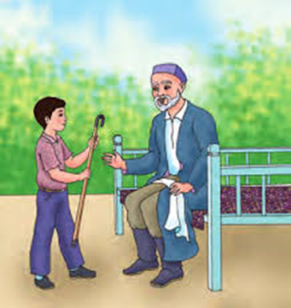
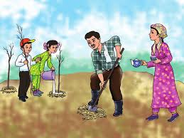
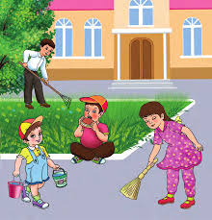
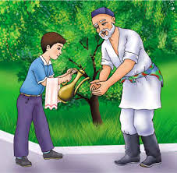
Yaxshi ish – odamiylikning ikkinchi mezoni. Dunyoda ezgu maqsad va ezgu ish abadiy qoladi.

Slide 6
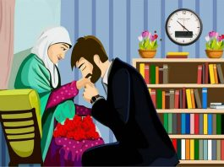
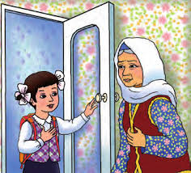
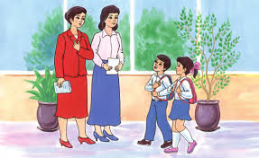
Yaxshi xulq – odamiylikning uchinchi alomati. Yaxshilik yo‘lini tutganlar yaxshi xulq sohibi ham bo‘ladilar.

Slide 7

Ma’rifat – odamiylikning to‘rtinchi belgisi. Zero, har bir muslimga “Beshikdan to qabrgacha ilm izlash” joizdir.
(“Odamiy ersang…” kitobidan)

Slide 8


LUG‘AT
ma‘rifat – bilim, fan, ma‘lumot, tanishish
mezon – o‘lchov
tamal toshi – poydevor
1. Jaholatga qarshi ma’rifat bilan kurashiladi.
2. Doimo adolat mezonlari asosida ish tuting.
3. Mahalla oqsoqoli zamonaviy binoning qurilishiga tamal toshi qo‘yib berdi.

Slide 9

33- mashq
Shogird: – Odamgarchilik…a qanday erishish mumk…n? – deb so‘radi. Muallim javo… berdi: – ...z ishini oliy darajada bajarish uch…n hunarman... avval asbo…larni sozlaydi. Yaxshi niyatli va yuksak insoniy fazilatga ega kishilar o‘z man…aati evaziga odamlarga ziyon keltirishni xo…lamaydilar. Ulardan ibrat ol va ya….shilar bilan do‘stlash.
(“Hikoyalar sarasi” dan)

Slide 10
33- mashq
Shogird: – Odamgarchilikka qanday erishish mumkin? – deb so‘radi. Muallim javob berdi: – O‘z ishini oliy darajada bajarish uchun hunarmand avval asboblarni sozlaydi. Yaxshi niyatli va yuksak insoniy fazilatga ega kishilar o‘z manfaati evaziga odamlarga ziyon keltirishni xohlamaydilar. Ulardan ibrat ol va yaxshilar bilan do‘stlash.
(“Hikoyalar sarasi” dan)

Slide 11
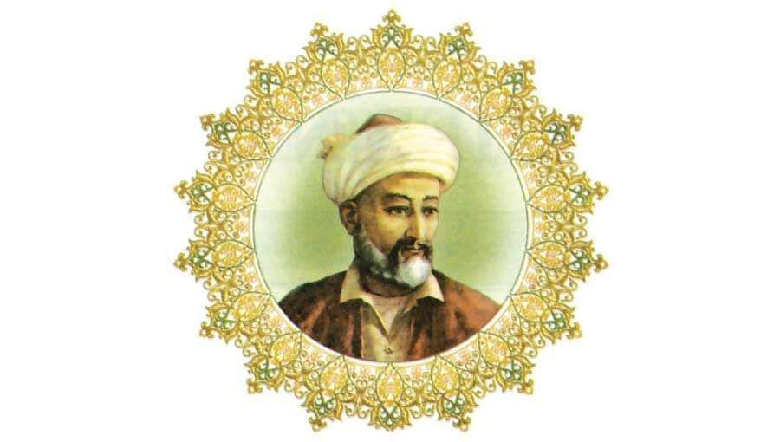
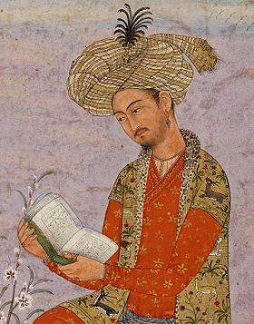
34- mashq
Odamiy ersang, demagil odamiy, Onikim yo‘q xalq g‘amidin g‘ami.
(Alisher Navoiy)
Bori elga yaxshilig‘ qilg‘ilki, mundin yaxshi yo‘q
Kim, degaylar dahr aro qoldi falondin yaxshilig‘!
(Zahiriddin Muhammad Bobur)

Slide 12

Mustaqil bajarish uchun topshiriqlar:
35-mashq. Odamiylik sifati kuchli bo‘lgan ertak qahramonlarini tasvirlab
10 ta gap yozing.
Jarangli undoshlarning talaffuzda jarangsizlashishi kuzatiladigan so‘zlarni ajratib, tagiga chizing.

